Slide 1
শুভ সকাল

Slide 2
শিক্ষক পরিচিতি
তারক নাথ কংসবণিক
সহকারী শিক্ষক
আংগারিয়া স. প্রা. বি.
সদর, শরীয়তপুর।

Slide 3
পাঠ পরিচিতি
শ্রেণিঃ তৃতীয়
পাঠ শিরোনামঃ রাজা ও তার তিন কন্যা
পাঠের অংশঃ ছোট কন্যা--- সুখের সীমা রইল না।
তারিখঃ ২০-০৩-২০১৭
সময়ঃ ৪৫ মিনিট।

Slide 4
শিখনফল
শোনাঃ ২.২.১ গল্পের বিষয় বুঝতে পারবে।
বলাঃ ১.১.১ যুক্তবর্ণ দিয়ে গঠিত শব্দ স্পষ্ট ও শুদ্ধ উচ্চারণে বলতে পারবে।
পড়াঃ ২.৪.১ প্রমিত উচ্চারণে গল্প পড়তে পারবে।
২.৪.২ গল্প পড়ে বুঝতে পারবে।
লেখাঃ ১.৪.১ যুক্তবর্ণ ভেঙ্গে লিখতে পারবে।

Slide 5
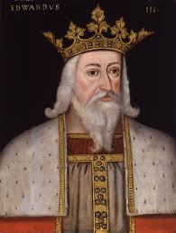
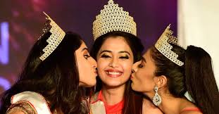
ছবি দেখে বল

Slide 6
পাঠ উপস্থাপন

Slide 7
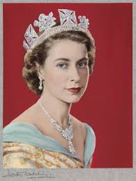
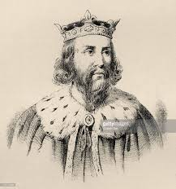
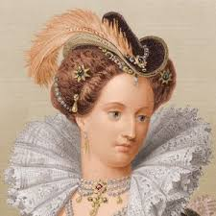
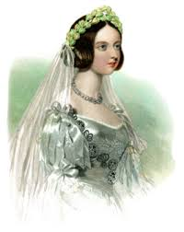
শিমুল
পারুল
রাজা
বকুল

Slide 8
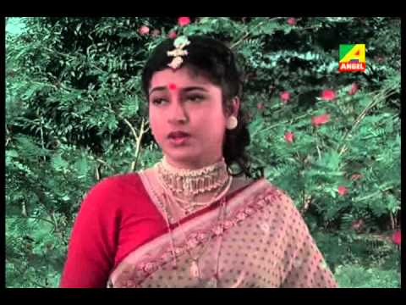
পারুলকে বনবাসে পাঠানো হল।

Slide 9
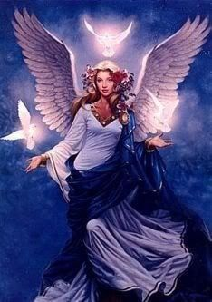
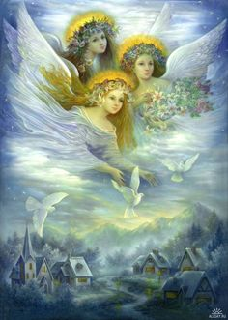
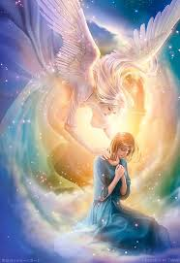
পরীরা এল

Slide 10
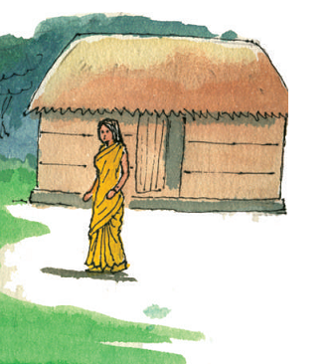
পরীরা ঘর বানিয়ে দিল

Slide 11
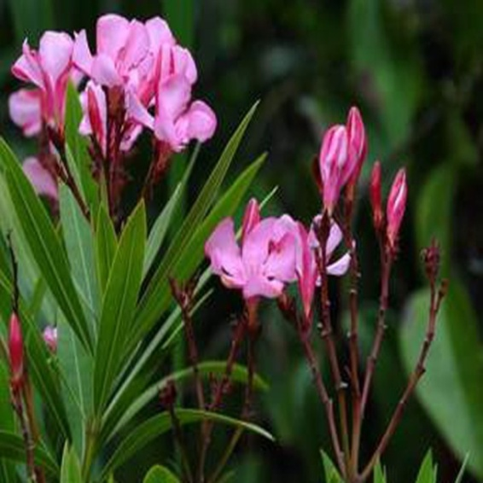
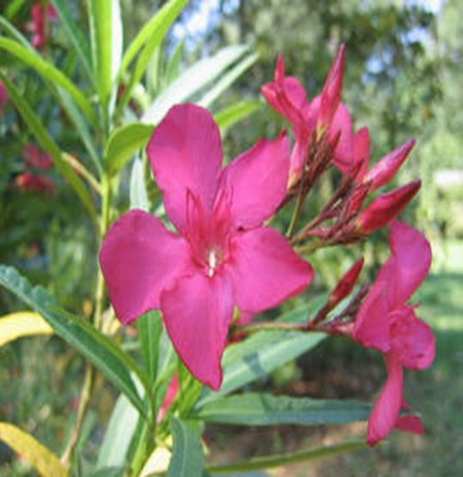
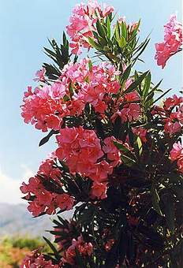
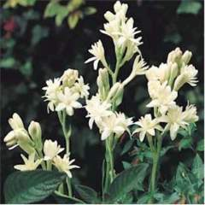
পরীরা বাগান বানিয়ে দিল

Slide 12
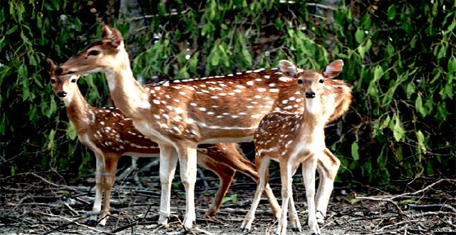
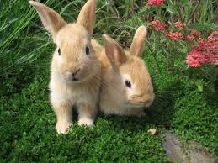
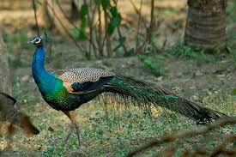
হরিণ এল
খরগোশ এল
ময়ূর এল

Slide 13
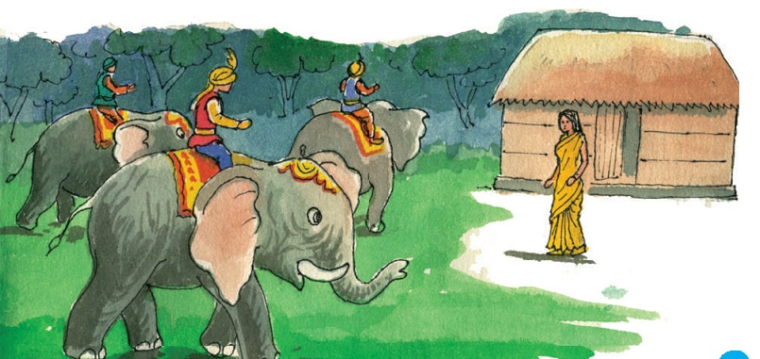
পারুলের কাছে রাজা ও বরকন্দাজরা এল

Slide 14
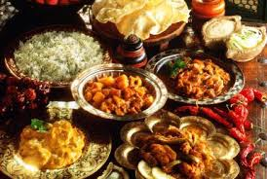
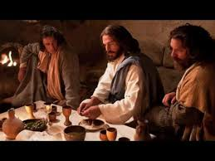
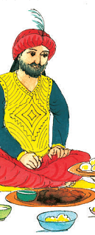
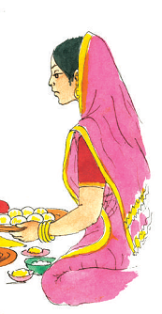
পারুল রাজাকে খেতে দিল

Slide 15
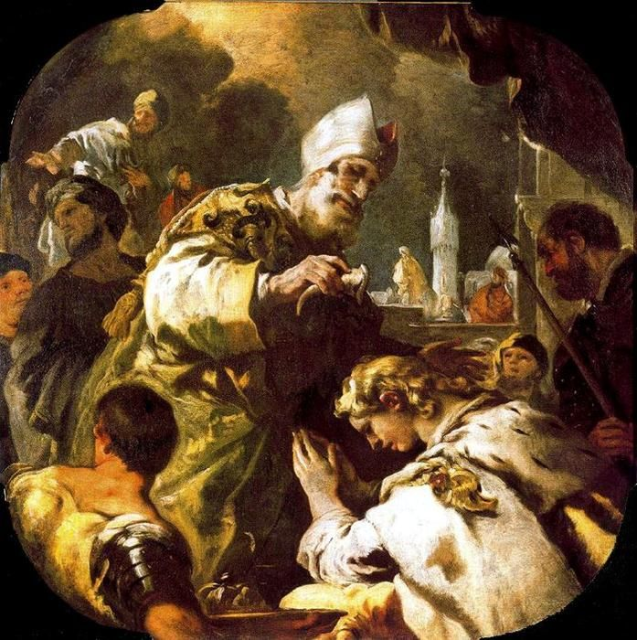
রাজা মেয়েকে আদর করে জড়িয়ে ধরলেন।

Slide 16
সরব পাঠ

Slide 17
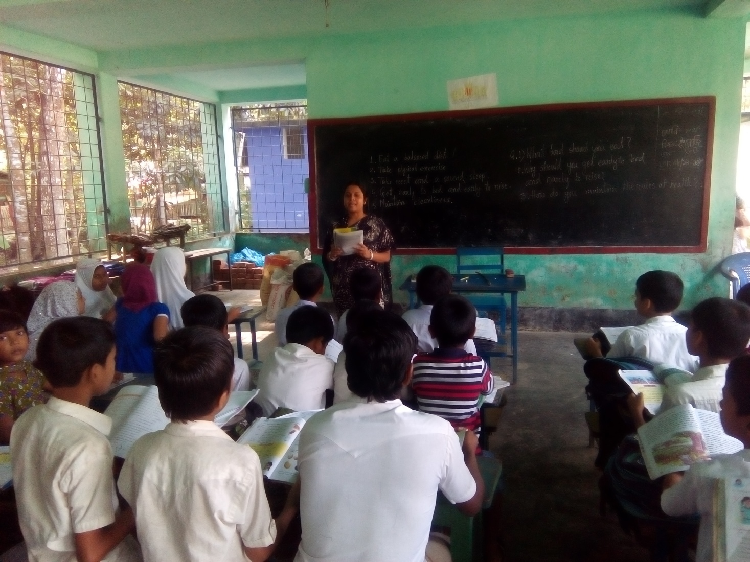
অনেক অনেক দিন আগের কথা। এক ছিল রাজা। রাজার ছিল এক রানি। আর ছিল তিন কন্যা। শিমুল, বিকুল ও পারুল। তিন কন্যাকে নিয়ে রাজা- রানির দিন বেশ সুখেই কাটছিল। রাজ্যেও ছিল সুখ আর শান্তি। রাজা একদিন গল্প করছিলেন। সংগে ছিল রানি আর তিন কন্যা।

Slide 18
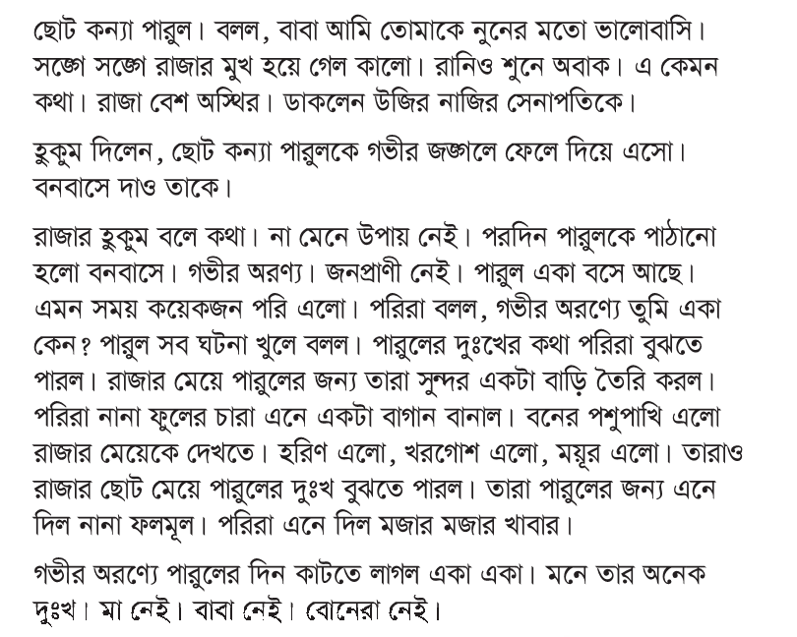

Slide 19
দলীয় কাজ
যুক্ত বর্ণ ভেঙ্গে শব্দ তৈরি করি
ন্দ
ন
দ
সুন্দর
পছন্দ
ন্ন
ন
ন
রান্না
কান্না
স্ব
স
ব
বিস্বাদ
স্বাধীন
ক্ত
ক
ত
রক্ত
বিরক্ত

Slide 20
জোড়ায় কাজ
শব্দ দিয়ে বাক্য তৈরি করি
সুন্দর
ফুলটি খুব সুন্দর।
রান্না
পারুল অনেক খাবার রান্না করলেন।
বিস্বাদ
খাবার খুব বিস্বাদ লাগল।
বিরক্ত
রাজা খুব বিরক্ত হলেন।

Slide 21
একক কাজ
১। ছোট মেয়ে রাজাকে কেমন ভালোবাসে?
২। কারা পারুলকে বাড়ি ও বাগান বানিয়ে দিল?
৩। কারা পারুলকে ফলমূল এনে দিল?
৪। রাজা ছোট মেয়েকে ফিরিয়ে আনলেন কেন ?

Slide 22
মূল্যায়ন
১। রাজার হুকুম কি ছিল?
২। গভীর অরন্যে কারা পারুলকে সাহায্য করেছিল ?
৩। রাজাকে দেয়া খাবার কেমন ছিল?
৪। রাজা বিরক্ত হয়েছিল কেন ?

Slide 23
পরিকল্পিত কাজ
১। রাজা কিভাবে নিজের ভুল বুঝতে পারলেন?
২। রাজ্যে সবার মুখে হাসি ফুটে উঠল কেন?

Slide 24
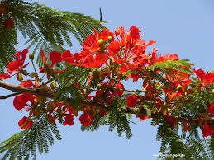
ধন্যবাদ

